Slide 1

Clase 18. Programación Backend
Introducción a MongoDB

Slide 2


Comprender la arquitectura y el modo de funcionamiento de MongoDB.
Instalar el servidor local de base de datos y ponerlo en marcha.
Utilizar clientes CLI y GUI para interactuar con MongoDB.
OBJETIVOS DE LA CLASE

Slide 3

CRONOGRAMA DEL CURSO
Clase 17
Clase 18
Clase 19
SQL y Node.js - Parte 2
Introducción a MongoDB
CRUD en MongoDB Client

Slide 4




MongoDB

Slide 5


¿ Qué es MongoDB?
MongoDB es una base de datos No relacional, NoSQL, orientada a documentos que ofrece una gran escalabilidad y flexibilidad, y un modelo de consultas e indexación avanzado.

Slide 6
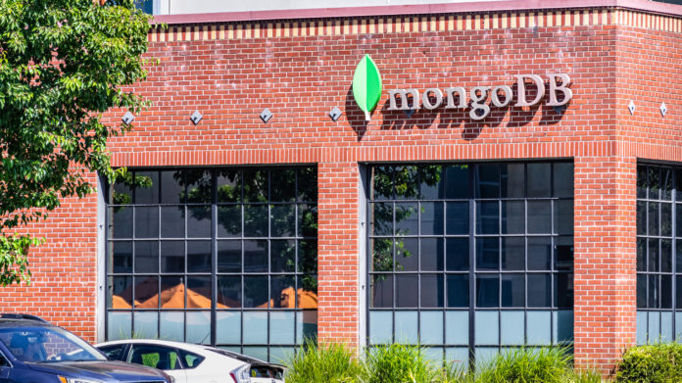
Modelo de documentos de MongoDB
El modelo de documentos de MongoDB resulta muy fácil de aprender y usar, y proporciona a los desarrolladores todas las funcionalidades que necesitan para satisfacer los requisitos más complejos a cualquier escala.

Slide 7
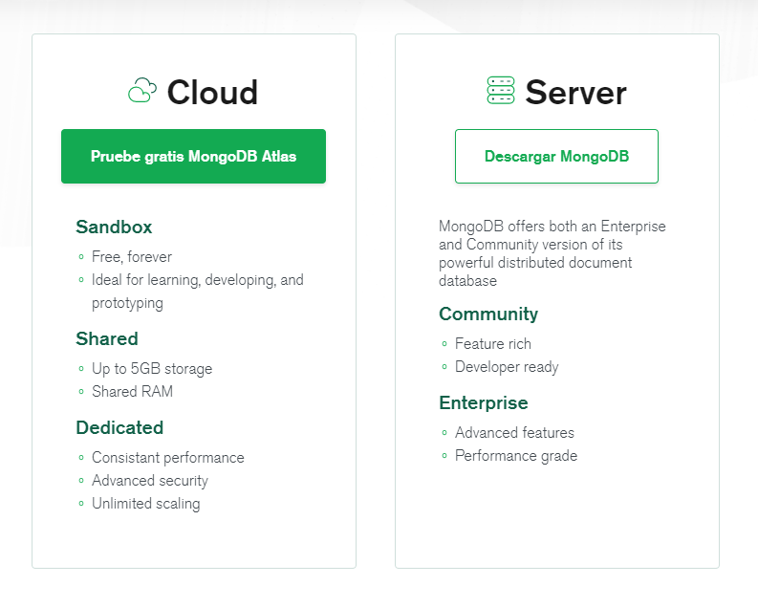
MongoDB: Opciones de implementación
MongoDB dispone de dos variantes de despliegue:
Local: con Mongo Server, a través de sus opciones Community y Enterprise.
Remota: mediante una plataforma configurada en la nube, lista para usar, llamada Mongo Atlas.

Slide 8

MongoDB: características
Almacena datos en documentos flexibles similares a JSON: la estructura de datos puede cambiarse con el tiempo.
El modelo de documento se asigna a los objetos en el código de su aplicación para facilitar el trabajo con los datos.
Las consultas ad hoc, la indexación y la agregación en tiempo real ofrecen maneras potentes de acceder a los datos y analizarlos.
MongoDB es una base de datos distribuida en su núcleo, por lo que la alta disponibilidad, la escalabilidad horizontal y la distribución geográfica están integradas y son fáciles de usar.
MongoDB es de uso gratuito.

Slide 9


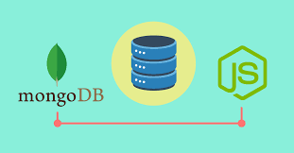
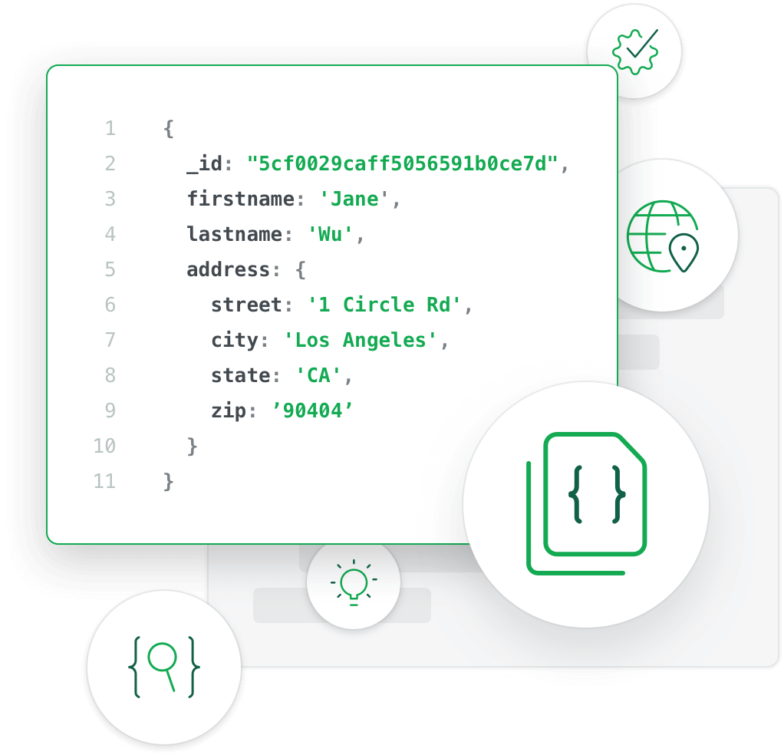
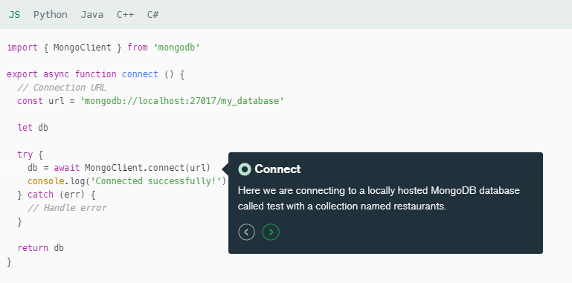
MongoDB: esquemas

Slide 10

MongoDB: introducción
El concepto de bases de datos NoSQL va creciendo y se utiliza con más frecuencia. MongoDB la base de datos NoSQL más conocida.
El concepto NoSQL define sistemas que difieren del modelo clásico SQL: Sistema de bases de datos relacionales. Lo más destacado de NoSQL es que no usan SQL como lenguaje principal de consultas.
MongoDB es una base de datos orientada a documentos. No se basa en el concepto de Tabla Fila y Registro sino que se apoya en el concepto de Colección, Documento y Propiedad.

Slide 11
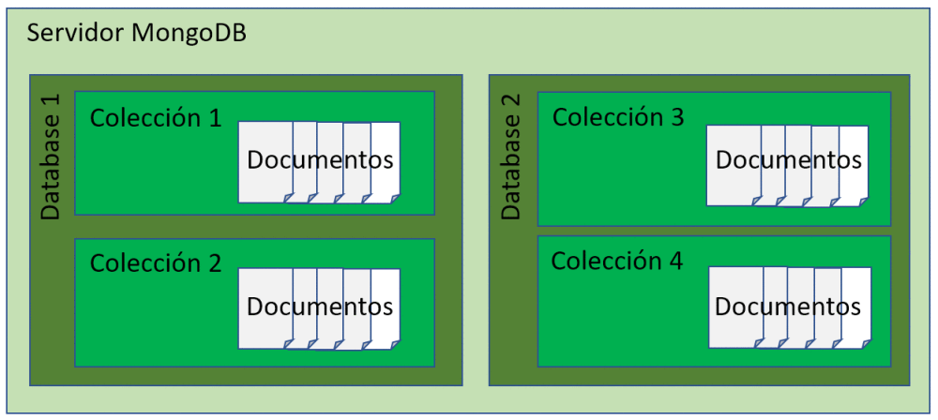
MongoDB: Arquitectura

Slide 12
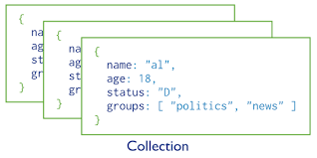
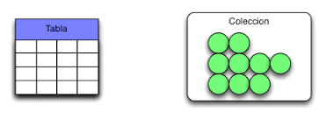
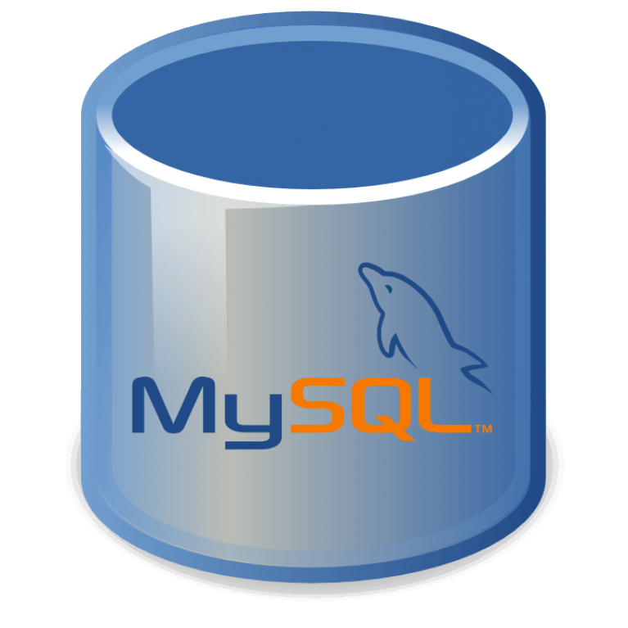

MongoDB y Colecciones
Una colección en MongoDB es muy similar a una tabla de una base de datos. La tabla almacena registros (filas) mientras que las colecciones almacenan documentos.

Slide 13
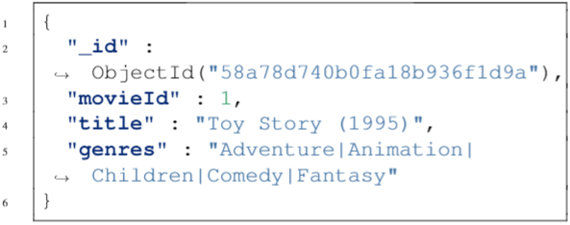
MongoDB y Documentos
Aquí comienzan las diferencias importantes entre una base de datos SQL y una NoSQL. El concepto de fila y de documentos son bastante diferentes.
Una fila está compuesta de columnas y siempre son las mismas para todas ellas.
En cambio un documento está compuesto por claves y valores (key,value) y cada documento puede tener variaciones importantes con respecto al anterior dentro de una colección.

Slide 14
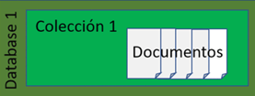
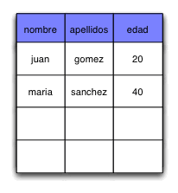
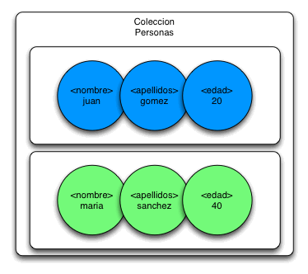
MongoDB y Documentos
Imaginémonos que tenemos el concepto de Persona: nombre,apellidos,edad.
En una base de datos relacional dispondremos de la siguiente tabla
Ahora tenemos el mismo concepto de Persona: nombre,apellidos,edad.
En una base de datos MongoDB dispondremos de la siguiente tabla

Slide 15
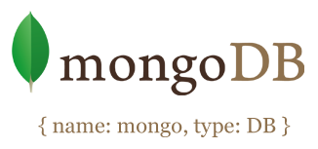
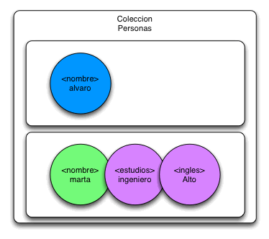
MongoDB y Documentos
En MongoDB se podrían crear documentos muy diferentes como estos:
- El primer documento solo dispone de un campo.
- El segundo dispone de tres, pero diferentes a los anteriores.
- Esto es lo que en NoSQL se denomina Schema Free o libre y que aporta una gran flexibilidad a la hora de trabajar.
Esta tipología de esquema viene reforzada por la capacidad de generar documentos embebidos dentro de la misma colección.

Slide 16

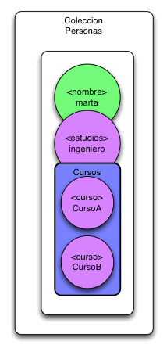
MongoDB
Documentos Embebidos
Un documento embebido es un documento que está insertado dentro de otro y que ambos están ligados a la misma colección.
De esta manera las bases de datos orientadas a documentos aportan una gran flexibilidad a la hora de estructurar la información.

Slide 17

Instalación y configuración de MongoDB

Slide 18
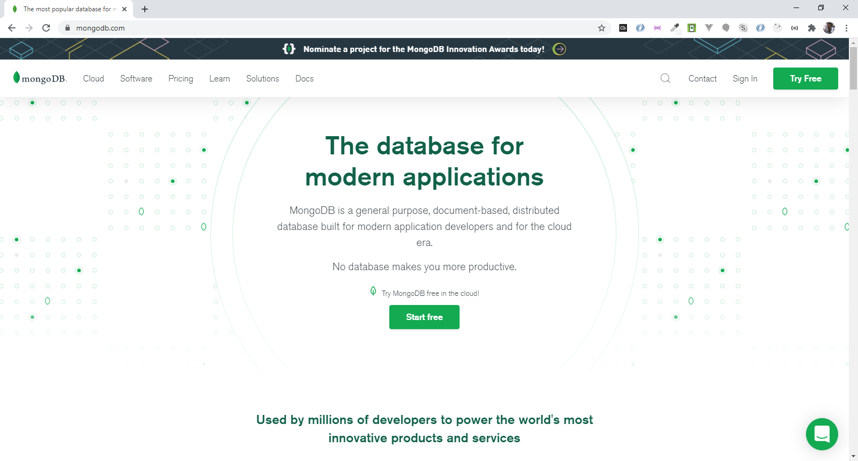
MongoDB: Web oficial https://www.mongodb.com/

Slide 19
Instalación MongoDB desde
https://www.mongodb.com/

Slide 20

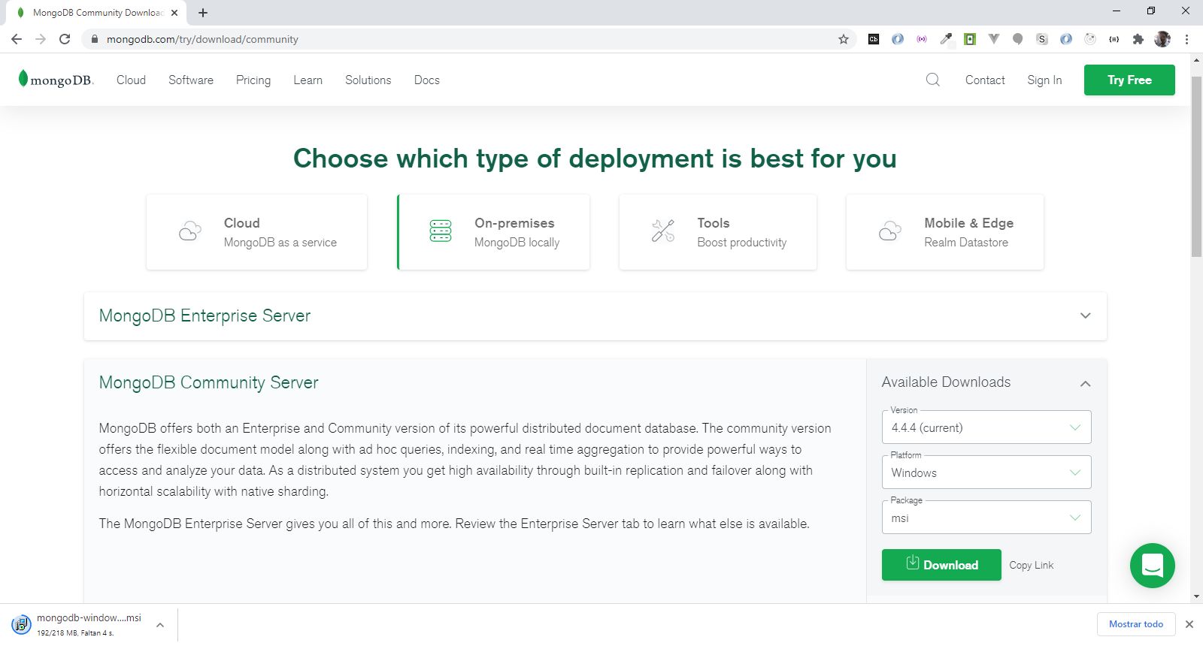
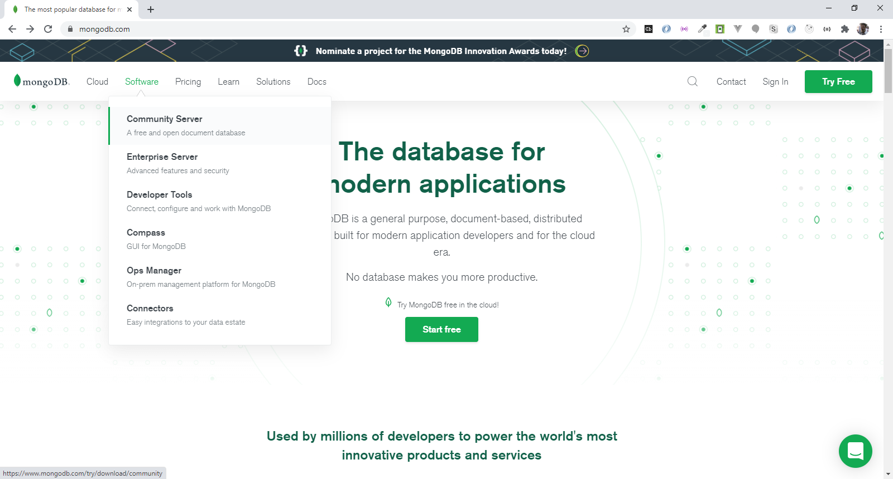

1
3
2

Slide 21
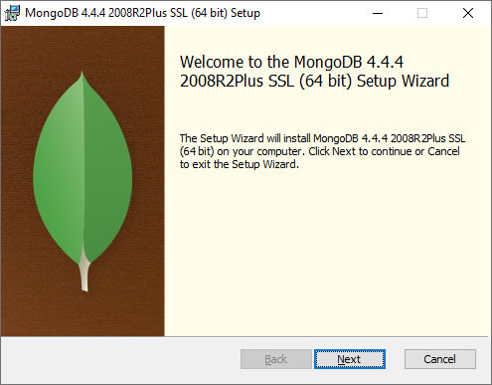
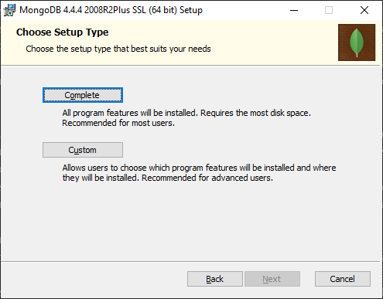
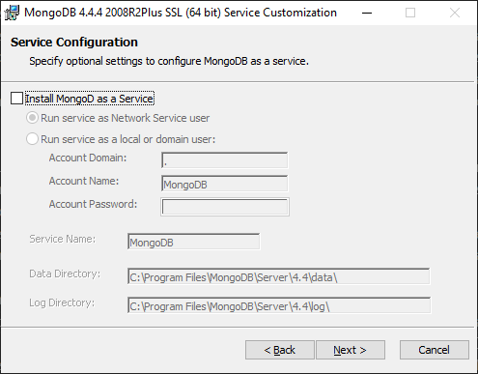
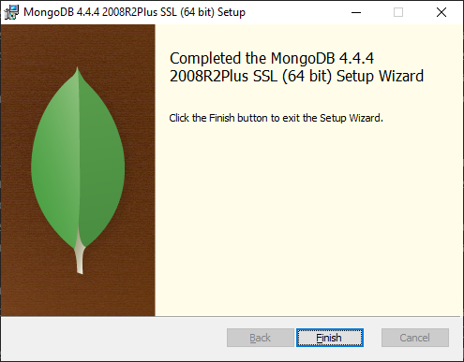
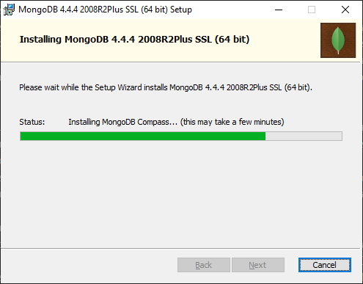
5
6
4
8
7

Slide 22
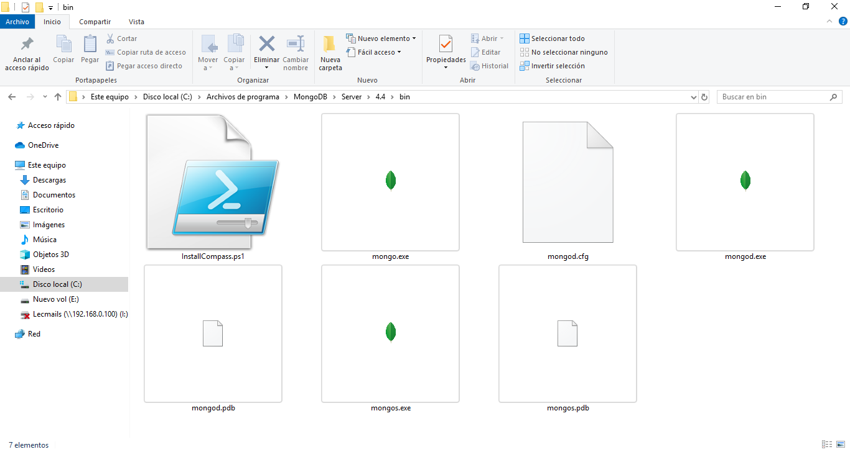
C:\Program Files\MongoDB\Server\4.4
Cliente MongoDB Shell
Servidor MongoDB

Slide 23
Proceso de configuración del path del sistema operativo hacia la carpeta de los binarios de MongoDB
C:\Program Files\MongoDB\Server\4.4

Slide 24
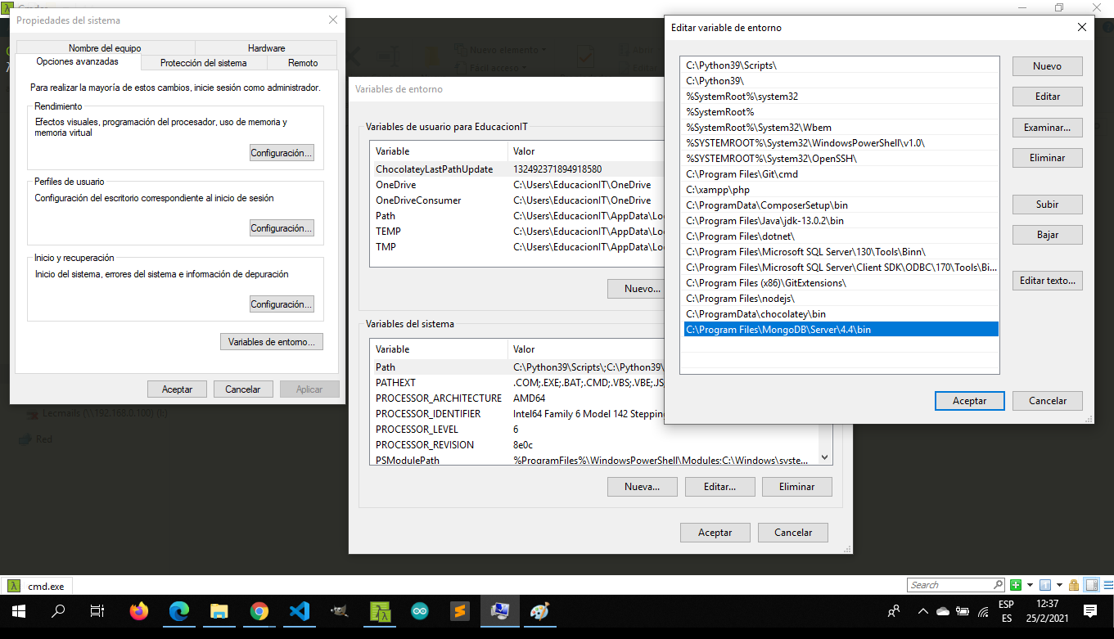
4
2
1
5
Buscar ‘editar variables de entorno’ y ejecutar
3

Slide 25

MongoDB Server y MongoDB Client CLI
Pasos para la puesta en marcha
Creamos una carpeta llamada -por ejemplo- miBaseMongo
Ejecutamos en la consola el siguiente comando:
mongod --dbpath “ruta/hacia/la/carpeta/miBaseMongo”
Verificamos que el motor de base de datos se inicie. Este escuchará peticiones de clientes en localhost puerto 27017.
Abrimos otra consola y ejecutamos el comando: mongo
En este caso se abre el cliente que se conectará al servicio de base de datos iniciado anteriormente.
Ambas consolas quedarán bloqueadas ejecutando sus procesos.
Si queremos salir, lo hacemos con Control-C.

Slide 26
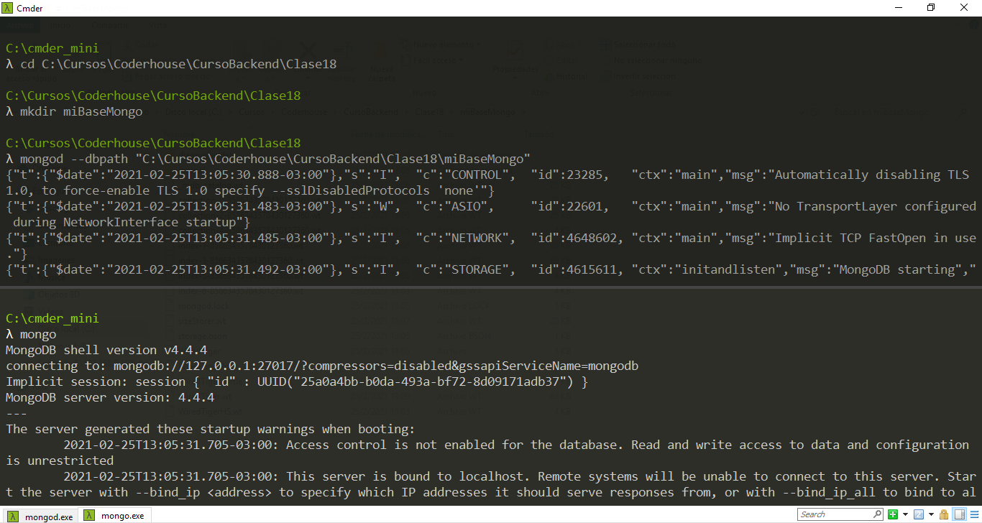
MongoDB: Procesos en la consola
Servidor
Cliente CLI

Slide 27
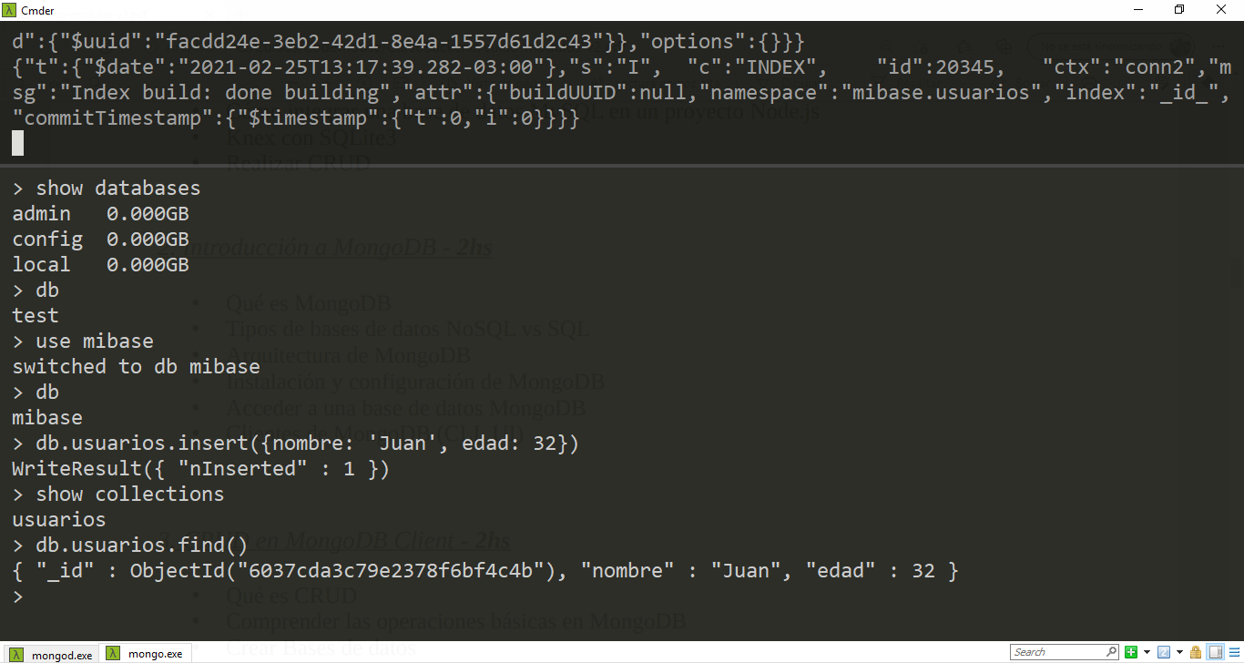
MongoDB: Prueba del cliente CLI -> primeras acciones
Servidor
Cliente CLI

Slide 28
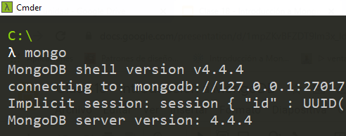
MongoDB: ejemplos de Comandos en consola CLI
Algunos comandos para iniciar la operación con la base de datos:
mongo: nos conectará de forma automática con el servidor.
show dbs: muestra la lista de bases de datos existentes.
use: selecciona la base de datos activa (si no existe la crea):
Ej. use mibase
show collections: muestra la lista de colecciones de esta base
db.personas.insert({clave: valor, ...}): crea una colección en forma implícita llamada ‘personas’ y le inserta un documento.
db.personas.find(): busca todos los documentos que están dentro de la colección ‘personas’

Slide 29
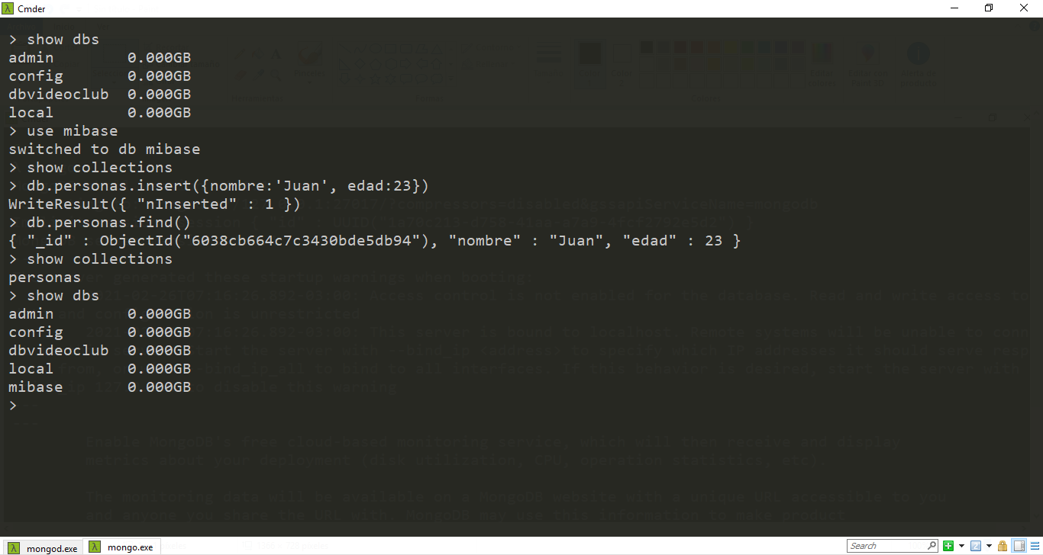
MongoDB Comandos desde consola CLI

Slide 30

NUESTRA PRIMERA BASE DE DATOS EN MONGODB
Tiempo: 15 minutos

Slide 31

Realizar las siguientes acciones utilizando un servidor de base de datos MongoDB:
Crear una carpeta llamada 'base' para contener la estructura de base de datos.
Ejecutar en una consola el motor de base de datos MongoDB, que debe seleccionar la carpeta 'base' como almacenamiento de su estructura.
Iniciar Mongo shell en otra consola, verificando la conexión con el servidor.
Listar las bases de datos disponibles
Crear una base de datos en MongoDB llamada 'sistema' y seleccionarla con base de trabajo.
Insertar un documento en la colección usuarios que contenga los campos: nombre y edad.

Slide 32
Listar los documentos dentro de la colección usuarios.
Mostrar las colecciones de la base 'sistema'.
Insertar tres documentos más con el mismo formato y valores distintos en la colección usuarios.
Listarlos nuevamente verificando que haya 4 documentos dentro de la colección usuarios.
Insertar dentro de una colección llamada 'productos' cuatro documentos con los siguientes campos: nombre, precio y stock.
Mostrar las colecciones de la base 'sistema'.
Listar todos los documentos de la colección 'productos'.

Slide 33

☕
BREAK
¡5/10 MINUTOS Y VOLVEMOS!

Slide 34
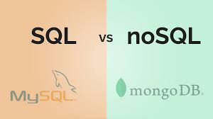

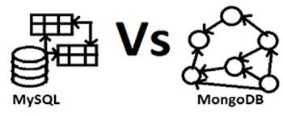
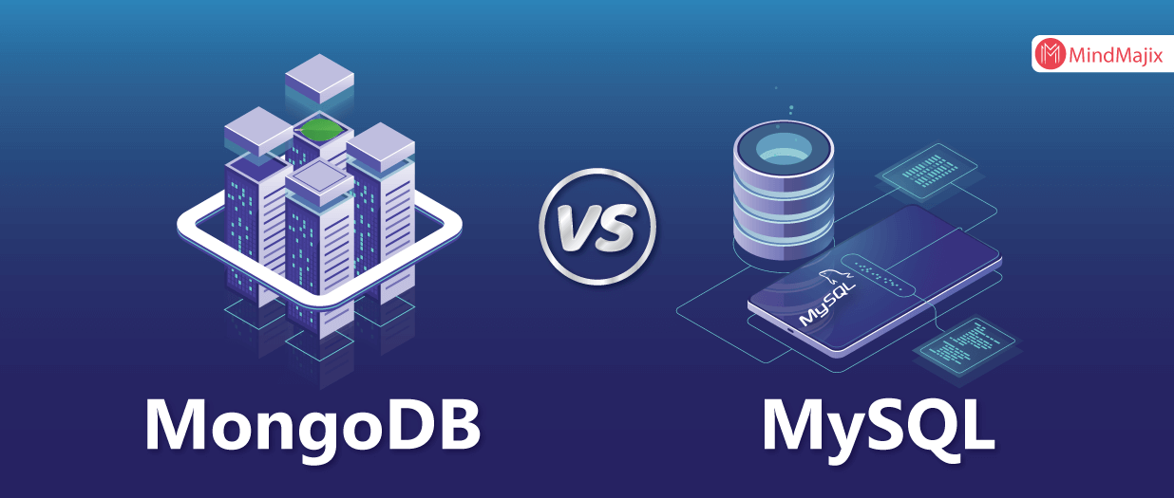
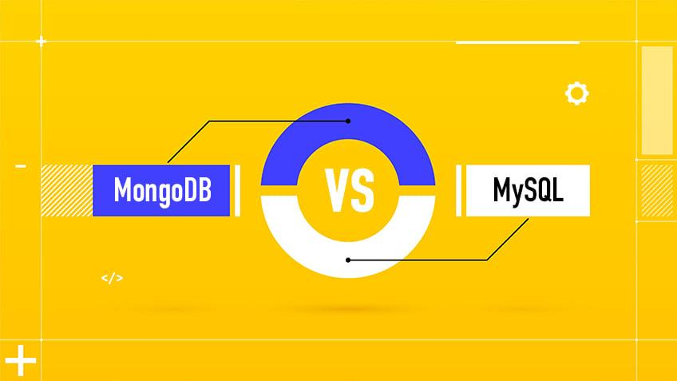
MySQL vs MongoDB

Slide 35

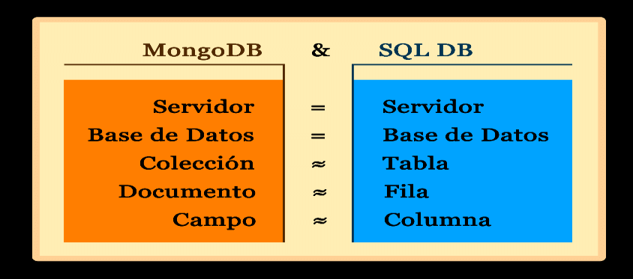
Equivalencias entre los elementos de MongoDB y SQL DB

Slide 36

SQL vs NoSQL: Conceptos
Al trabajar con SQL y bases de datos relacionales, el sistema de almacenamiento de datos de nuestras aplicaciones web sigue patrones que otorgan relación entre las tablas de nuestra base de datos con las claves primaria y foráneas.
Esto es altamente beneficioso porque nos genera un sistema de almacenamiento de datos totalmente estructurado.
Al evolucionar nuestras aplicaciones web, debemos realizar modificaciones en nuestro modelo conceptual de la base de datos.
Este problema con las bases de datos NoSQL quedaría resuelto por la flexibilidad que nos ofrecen las base de datos documentales, ya que estas bases de datos trabajan con datos en formato JSON.

Slide 37
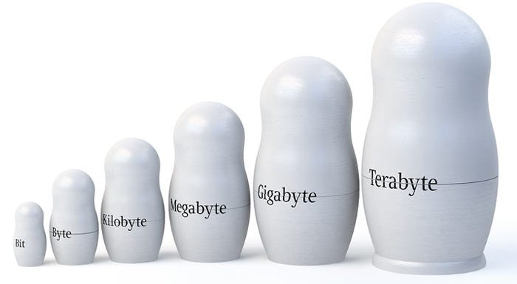
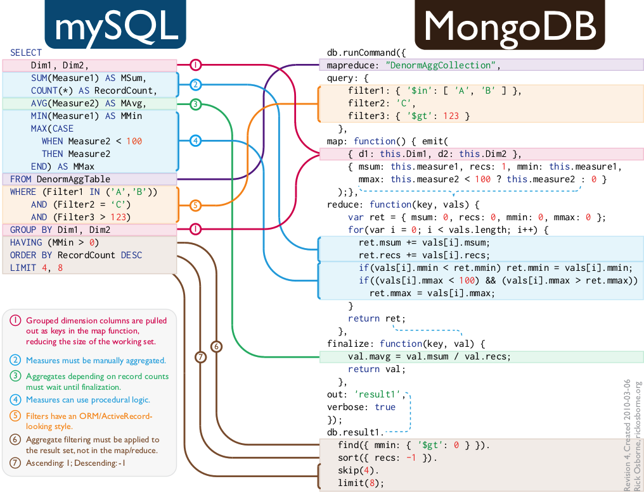
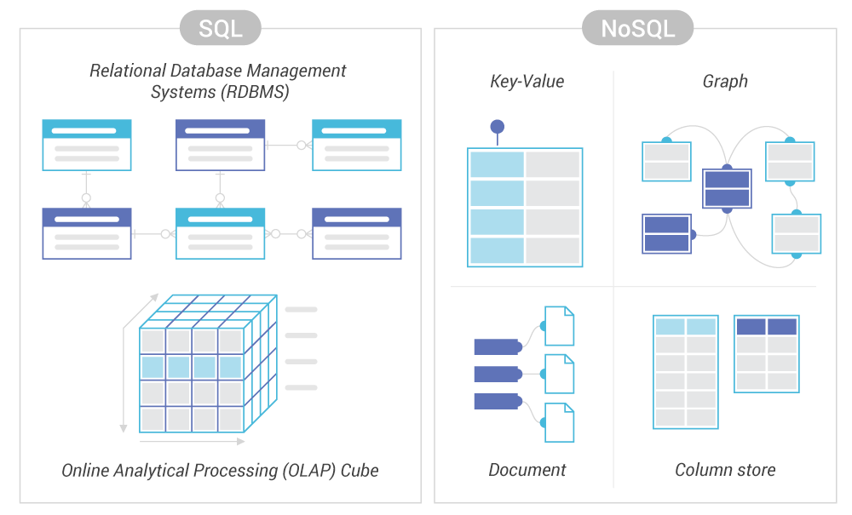
MySQL vs MongoDB
Esquemas

Slide 38
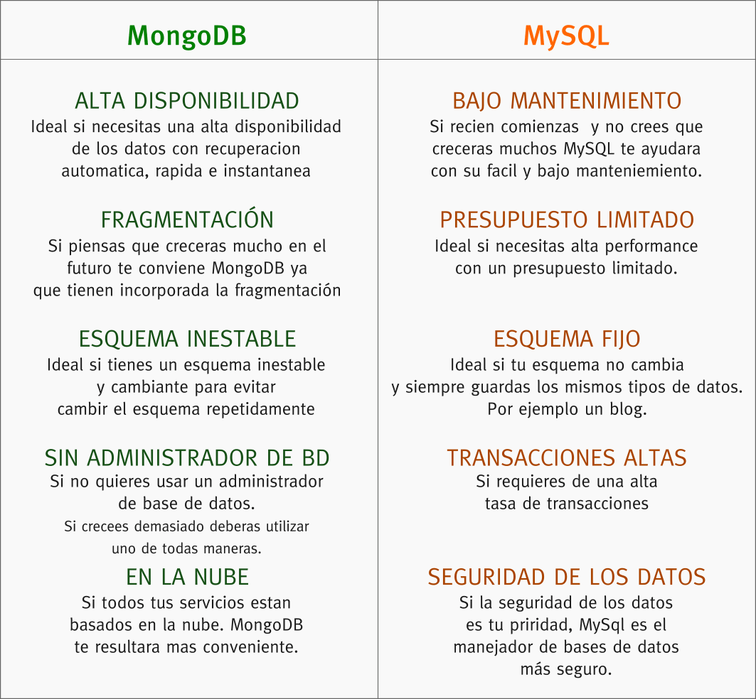
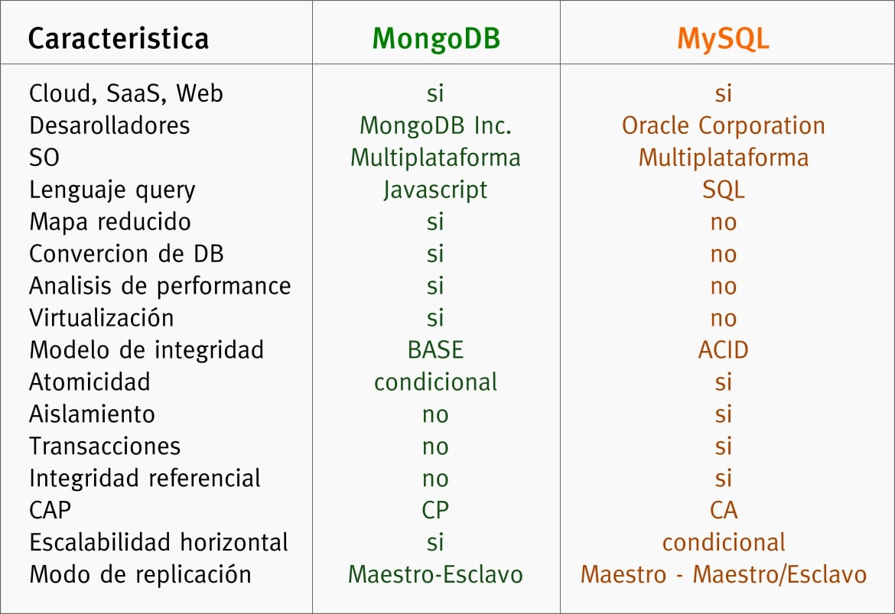
MySQL vs MongoDB: comparaciones

Slide 39
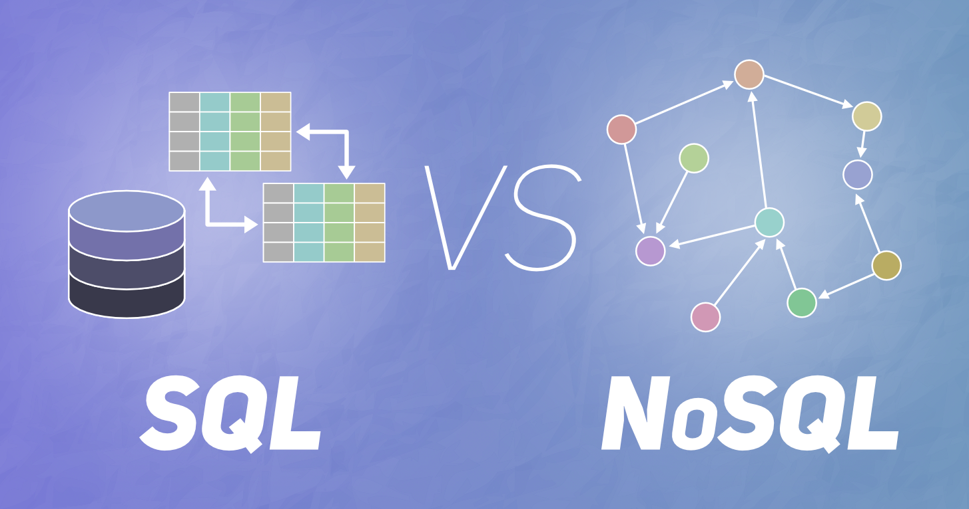

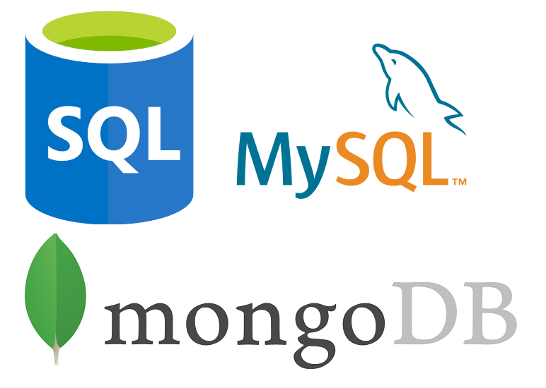


Ventajas y Desventajas de MySQL y MongoDB

Slide 40

MySQL: ventajas
Podemos ejecutar sentencias SQL directamente en nuestra base de datos.
Posibilidad de abstracción de nuestra base de datos con algún ORM estilo Doctrine o Hibernate.
Almacenamiento de datos totalmente organizado y jerarquizado con claves primarias y foráneas.
Nos permite evitar la duplicidad de registros.
Mejora notable en mantenimiento de datos en relación a la seguridad requerida de los mismos.

Slide 41

MySQL: desventajas
Si nuestro sistema escala y evoluciona, tendremos que haber diseñado nuestra base de datos según los posibles nuevos requerimientos.
Requiere más espacio de almacenamiento que una base NoSQL.
Las transacciones de datos son más pesadas frente a las bases de datos NoSQL.
Los límites en los campos de las tablas nos pueden hacer perder datos si no los configuramos adecuadamente según el tamaño del dato que nos puedan introducir los usuarios.

Slide 42


MongoDB: ventajas
La escalabilidad y su carácter descentralizado hacen que soporte estructuras distribuidas.
Permiten realizar sistemas más abiertos y flexibles debido a su fácil adaptación de nuevas evoluciones de nuestras aplicaciones web.
No se requieren potentes recursos para poder trabajar con bases de datos NoSQL.
Optimización de las consultas en base de datos para grandes cantidades de datos almacenados.

Slide 43

MongoDB: desventajas
Problemas con sentencias SQL ya que no admiten el 100% de las consultas existentes.
No es capaz de realizar transacciones. Si bien en nuestra web o en una aplicación que hemos desarrollado podemos simular una transacción, MongoDB no tiene esa opción entre sus tantas capacidades.
La principal desventaja de MongoDB es que carece de algo tan fundamental como los Joins.
Falta de estandarización entre las diferentes bases de datos NoSQL.

Slide 44
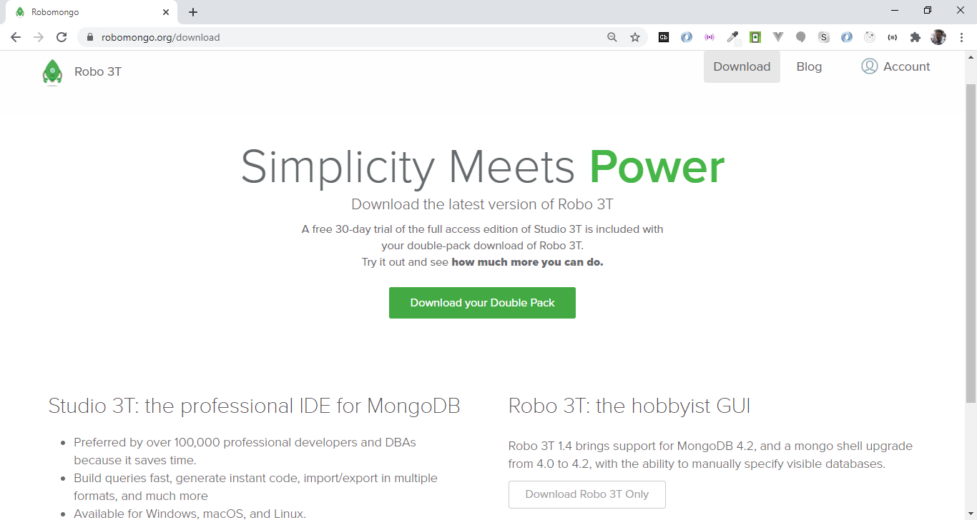
Instalación de Cliente GUI Robo 3T para MongoDB
Website: https://robomongo.org/download

Slide 45
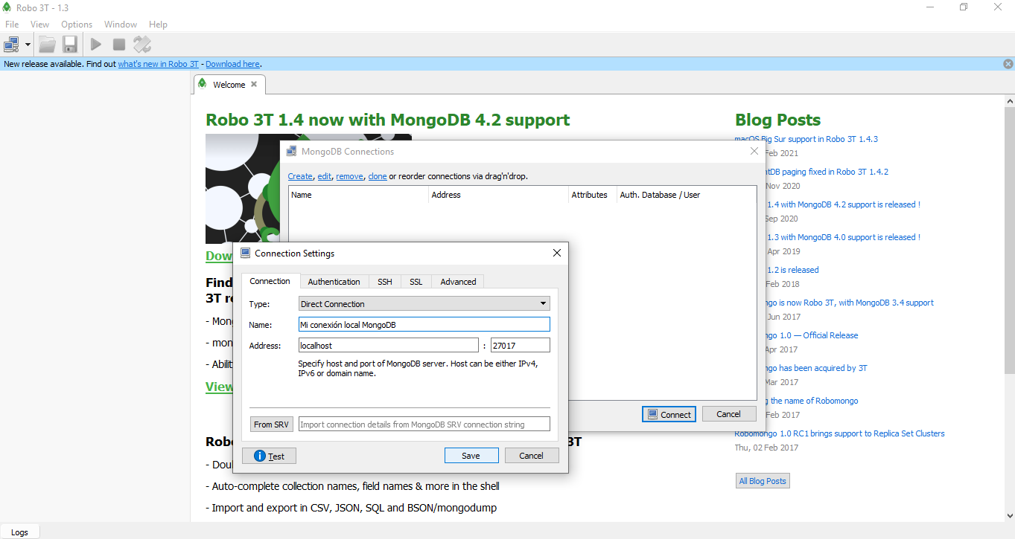
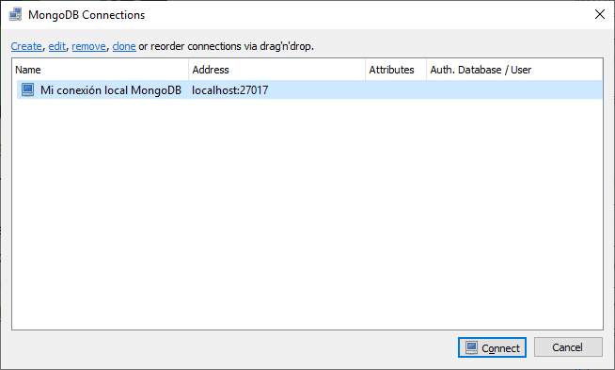
Conexión de Cliente GUI Robo 3T a MongoDB
1
3
2

Slide 46
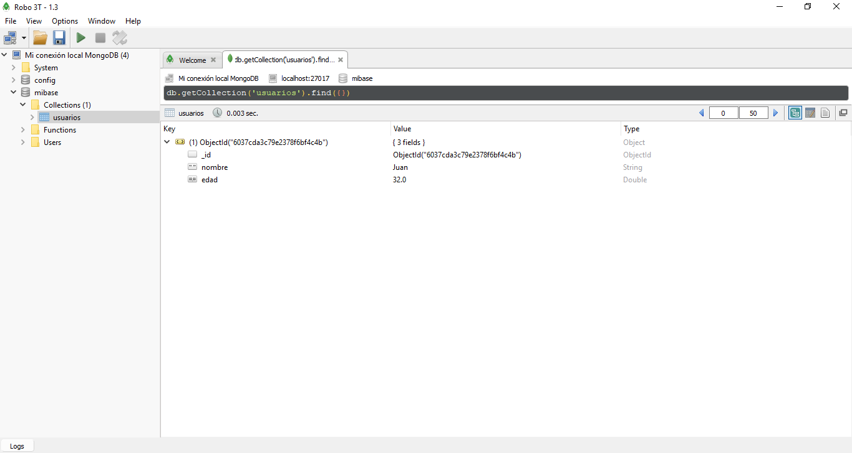
Uso de Cliente GUI Robo 3T para MongoDB

Slide 47
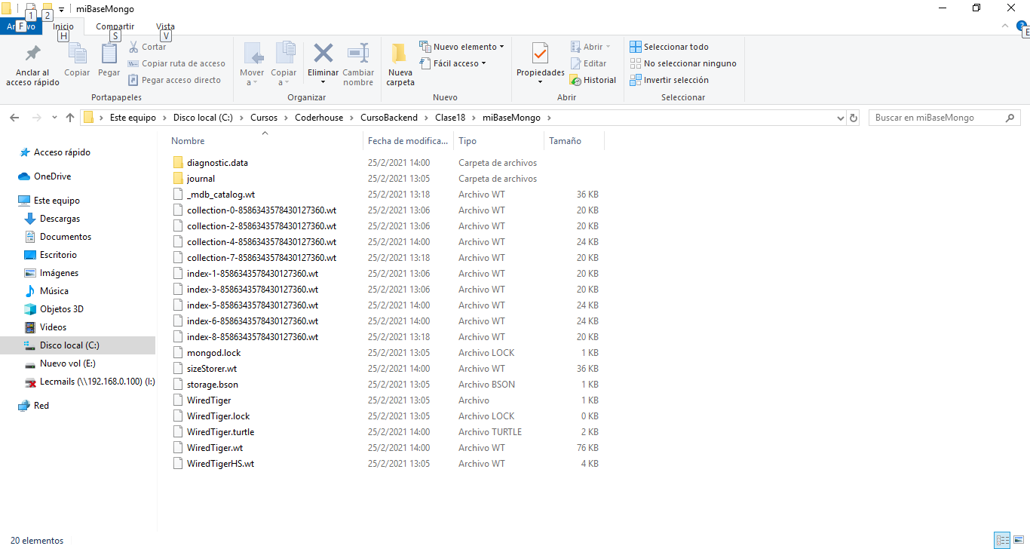
Contenido de la carpeta de la base de datos

Slide 48
SQL A MONGODB
Tiempo: 15 minutos

Slide 49
A continuación se muestra un enunciado para trabajar con bases de datos SQL:
Crear una base de datos llamada 'mibase'
Crear una tabla dentro de esa base con el nombre 'usuarios' que contenga los siguientes campos:
- 'nombre' del tipo varchar no nulo
- 'apellido' del tipo varchar no nulo
- 'edad' del tipo entero sin signo
- 'email' del tipo varchar no nulo
- 'id' clave primaria autoincremental no nula
Insertar estos 3 usuarios en esa tabla
- Juan Perez edad 23 jp@gmail.com
- Pedro Mei edad 21 pm@gmail.com
- Juana Suarez edad 25 js@gmail.com
Listar las tablas existentes
Listar los usuarios agregados

Slide 50
En base al enunciado:
1) Conformar las operaciones de consulta apropiadas para realizar los mismos procedimientos utilizando un cliente CLI de MongoDB.
2) Crear una conexión local hacia el motor de base de datos MongoDB mediante el cliente ROBO 3T
3) Con ROBO 3T acceder y visualizar la base, colecciones y documentos creados.
Notas:
El campo id lo crea automáticamente el motor de base de datos MongoDB y se llama _id almacenando un ObjectID.

Slide 51

17
MONGODB

Slide 52

MONGODB
Formato: archivo de texto con las consultas realizadas y la carpeta de la base de datos comprimida en un zip. Sugerencia: Si es un archivo en línea, configurar los permisos de acceso.
>> Consigna: En base al enunciado para trabajar con un motor SQL, realizar las adaptaciones para trabajar sobre un servidor de base de datos MongoDB. Utilizar el cliente CLI Mongo shell. 1) Crear una base de datos llamada 'prueba' 2) Crear una tabla dentro de esa base con el nombre 'items' que contenga los siguientes campos: - 'nombre' del tipo varchar no nulo - 'categoria' del tipo varchar no nulo - 'stock' del tipo entero sin signo - 'id' clave primaria autoincremental no nula 3) Insertar estos 3 items en esa tabla - Fideos categoría:Harina stock:20 - Leche categoría:Lácteos stock:30 - Crema categoría:Lácteos stock:15 4) Listar los items agregados

Slide 53
MONGODB
Formato: archivo de texto con las consultas realizadas y la carpeta de la base de datos comprimida en un zip. Sugerencia: en caso de ser un documento online, verificar permisos.
>> Aspectos a incluir en el entregable: Mostrar al finalizar las bases de datos presentes en el motor de base de datos, las colecciones de la base 'prueba' y los documentos dentro de ella. Utilizar luego ROBO 3T para verificar la información presente en la base >> Notas: El campo id lo crea automáticamente el motor de base de datos MongoDB y se llama _id almacenando un ObjectID.

Slide 54

¿PREGUNTAS?

Slide 55
¡MUCHAS GRACIAS!
Resumen de lo visto en clase hoy:
-Bases de datos nosql
-Mongodb: Instalación y configuración
-mySQL vs MongoDB

Slide 56

OPINA Y VALORA ESTA CLASE

Slide 57
#DEMOCRATIZANDOLAEDUCACIÓN

